Slide 1

ДОБРОВОЛЬЦЫ МОРДОВИИ

Slide 2
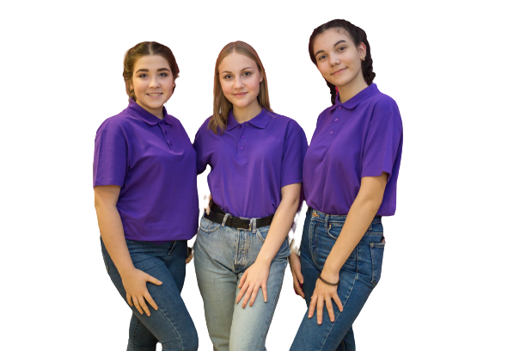
Кто такой волонтер (доброволец)?
Слово «волонтер» произошло от латинского «voluntarius» – добровольный.
Волонтер - это человек, который добровольно и безвозмездно выполняет какую-либо работу или занимается общественной деятельностью.

Slide 3
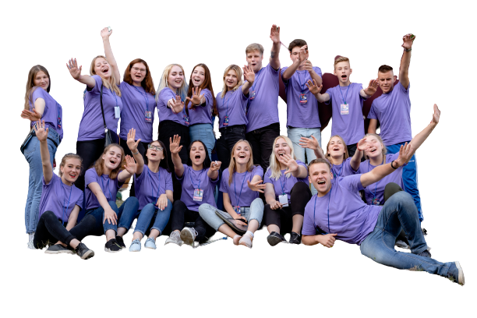
Волонтёрский отряд – группа людей по своему желанию принимающих участие социально полезной и значимой деятельности.
Отряд создается и существует на основании добровольности, самоуправления и равенстве всех его участников.
Участником отряда может стать ученик класса или школы, который разделяет цели и задачи отряда.
Работа волонтерского движения осуществляется в свободное от учебы время.

Slide 4



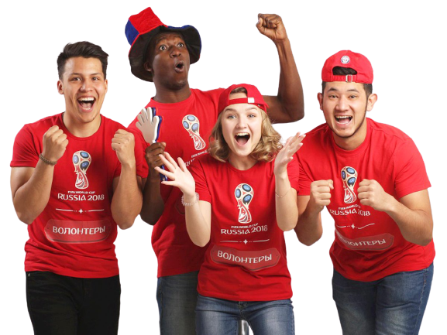



Добровольцу, в ходе его деятельности, могут быть предоставлены:
возмещение вреда жизни и здоровью, понесенного при осуществлении волонтерской деятельности
необходимое оборудование и средства индивидуальной защиты
оплата проезда до места проведения волонтерского мероприятия и обратно до места жительства
форменная или
специальная одежда
страхование жизни
и здоровья
психологическая
помощь
питание

Slide 5
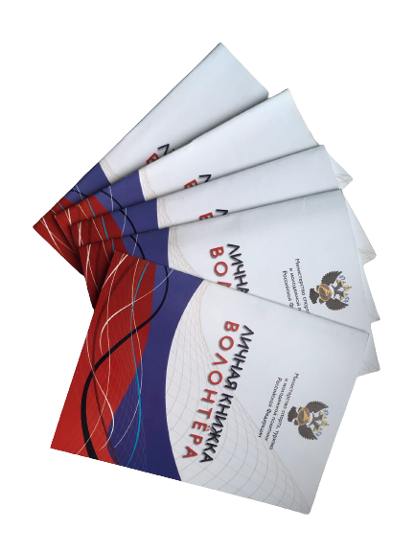
Личная книжка волонтера
Личная книжка волонтера (ЛКВ) – это именная книжка учета добровольческой (волонтерской) деятельности, в которую заносятся сведения о видах добровольческой (волонтерской) деятельности, количестве часов, поощрениях, дополнительной подготовке и пр.

Slide 6
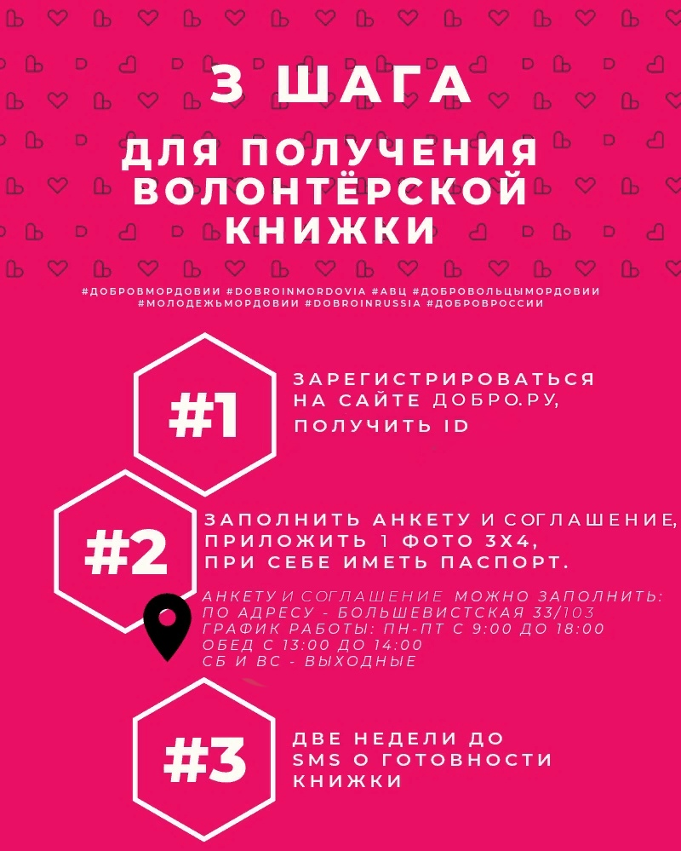

23-38-76

Slide 7
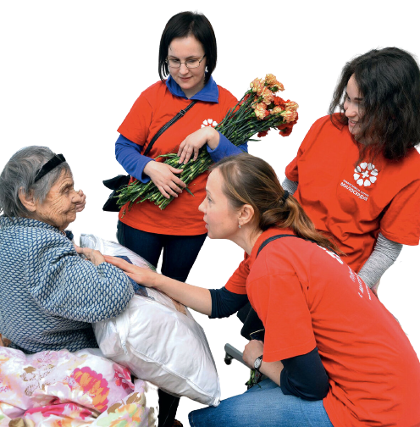
Направления волонтерской деятельности
Социальное волонтерство – добровольческая деятельность, направленная на помощь следующим категориям граждан: - дети, нуждающиеся в особом внимании государства;
- пожилые люди;
- ветераны;
- люди с ОВЗ и др.

Slide 8
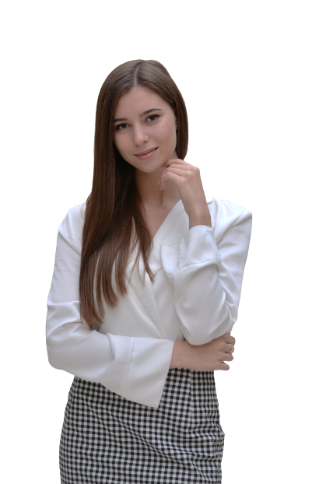
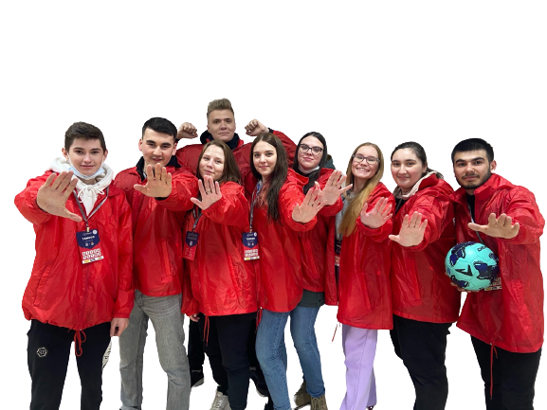

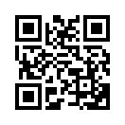
Событийное волонтерство
Добровольческая деятельность на спортивных, социокультурных, образовательных и иных мероприятиях местного, регионального, федерального и международного уровня
Руководитель Марина Сенькина

Slide 9
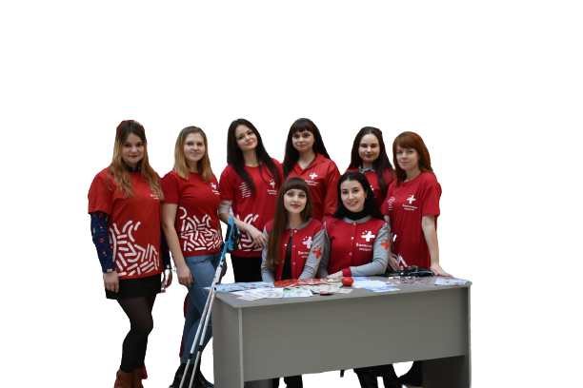
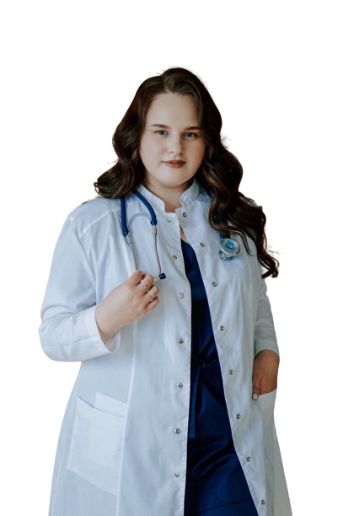
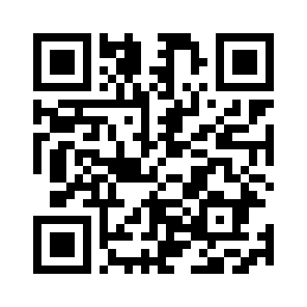

Руководитель Валерия Кислова
Медицинское волонтерство
Добровольческая деятельность в сфере здравоохранения, призванная повысить качество медицинской помощи на всех ее этапах: профилактическом, лечебном, реабилитационном

Slide 10
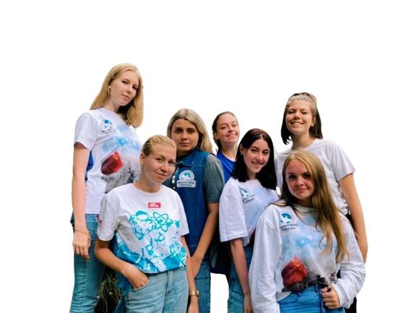
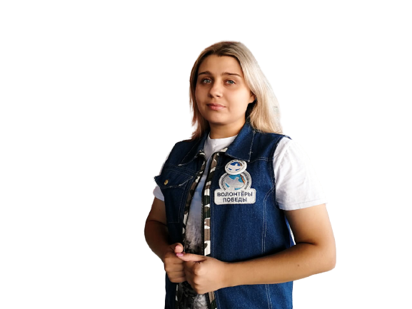

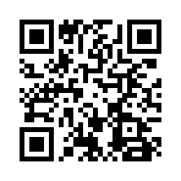
Волонтеры Победы
Добровольческая деятельность, направленная на патриотическое воспитание и сохранение исторической памяти
Руководитель
Елена Вавилина

Slide 11
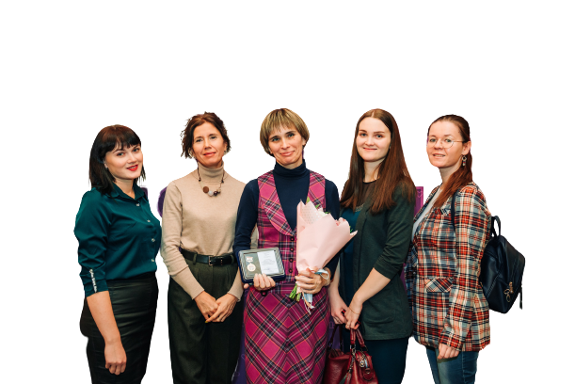
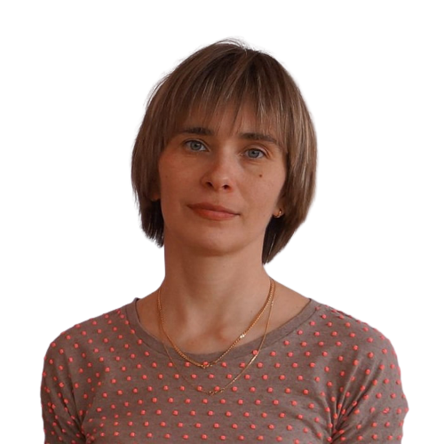

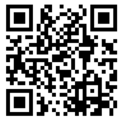
Волонтеры культуры
Добровольческая деятельность, направленная на сохранение и продвижение культурного достояния, создание атмосферы открытости и доступности культурных пространств, формирование культурной идентичности, популяризацию культурной сферы среди молодежи и сохранение исторической памяти.
Руководитель
Татьяна Червякова

Slide 12
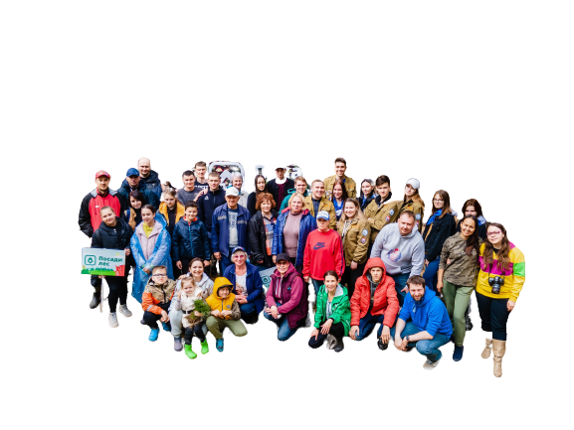
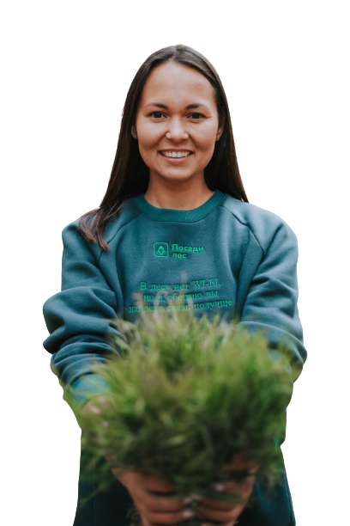

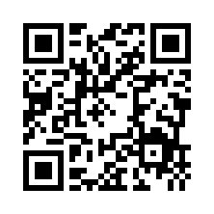
Экологическое волонтерство
Добровольческая деятельность, направленная на сохранение окружающей среды, решение экологических проблем
Руководитель
Юлия Аршинова

Slide 13
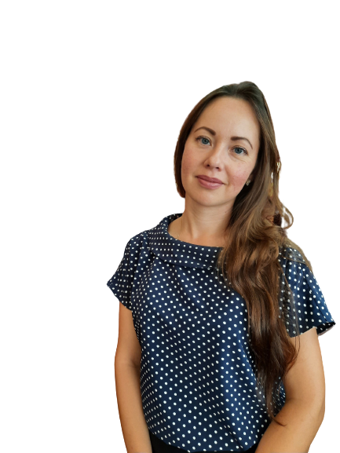
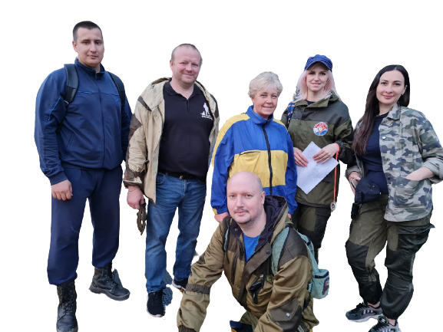

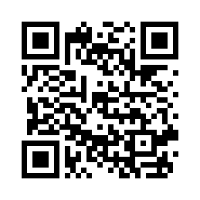
Поисково-спасательное направление
Поиск и спасение пропавших людей, в том числе пропавших лиц преклонного возраста и детей
Руководитель
Наталия Романчева

Slide 14
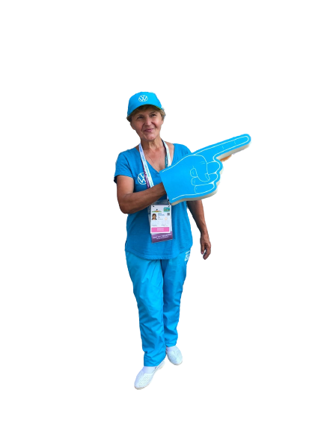
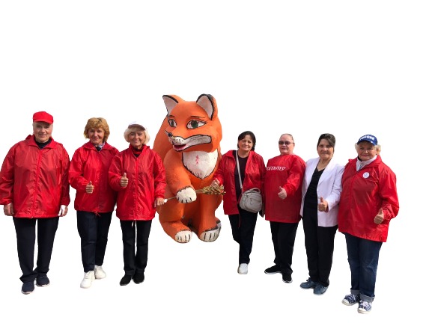

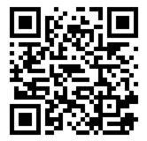

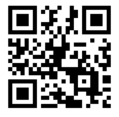
Серебряное добровольчество
Добровольческая деятельность среди граждан старшего возраста (50+ лет)
Руководитель
Лидия Павловна Лащ

Slide 15
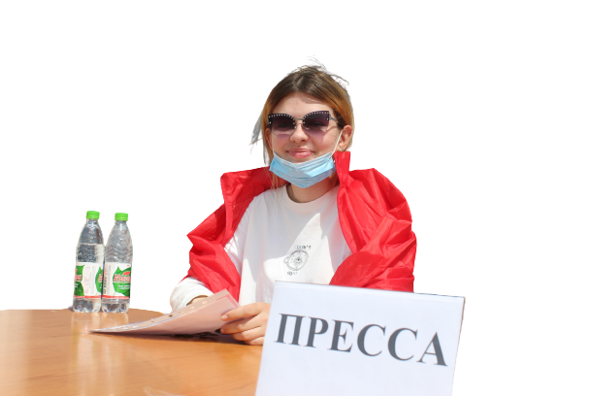
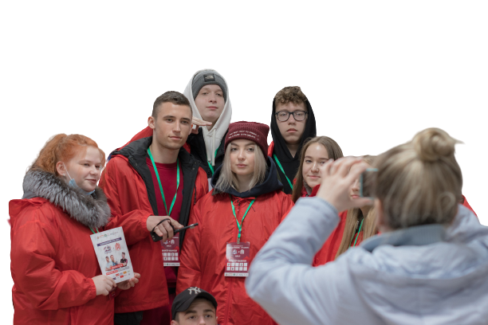

Медиаволонтерство
Медиаволонтер – это человек, который использует свой фотоаппарат или свои литературные навыки, чтобы рассказать о том, чем занимаются люди, которые жертвуют свое время на общественно-значимое дело.

Slide 16
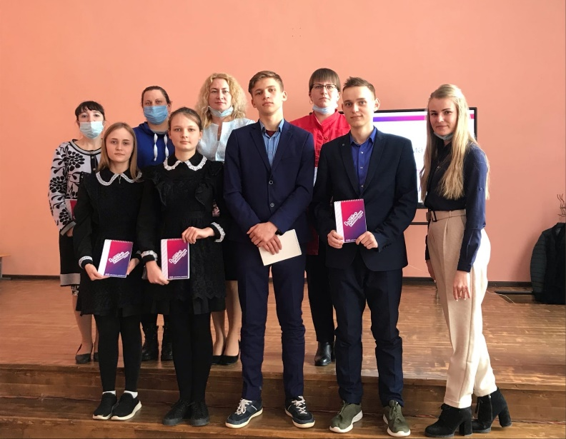
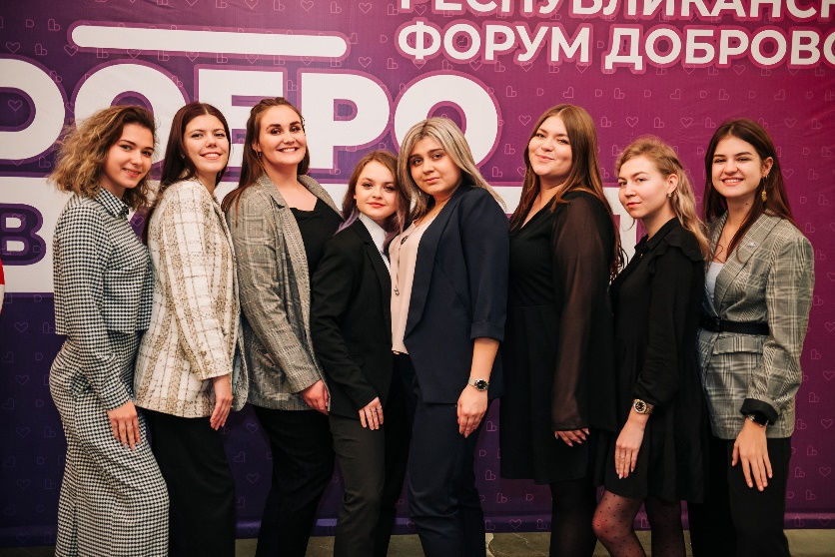
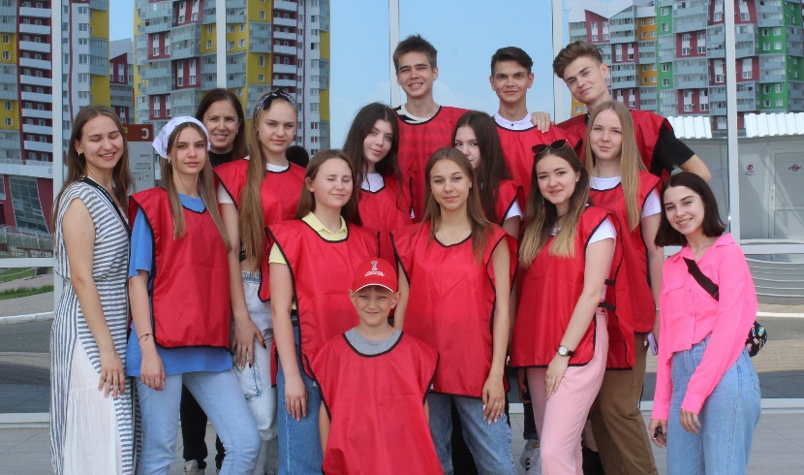
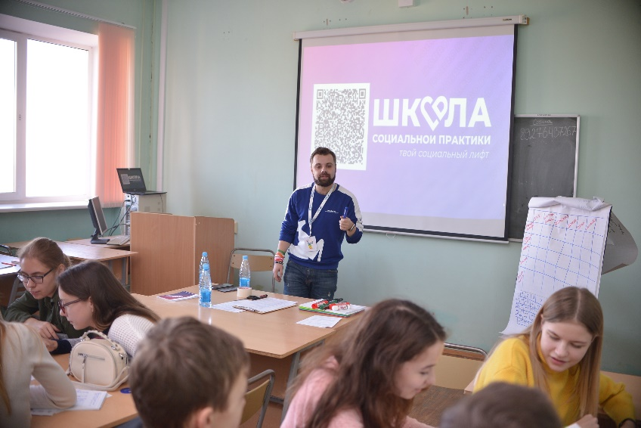
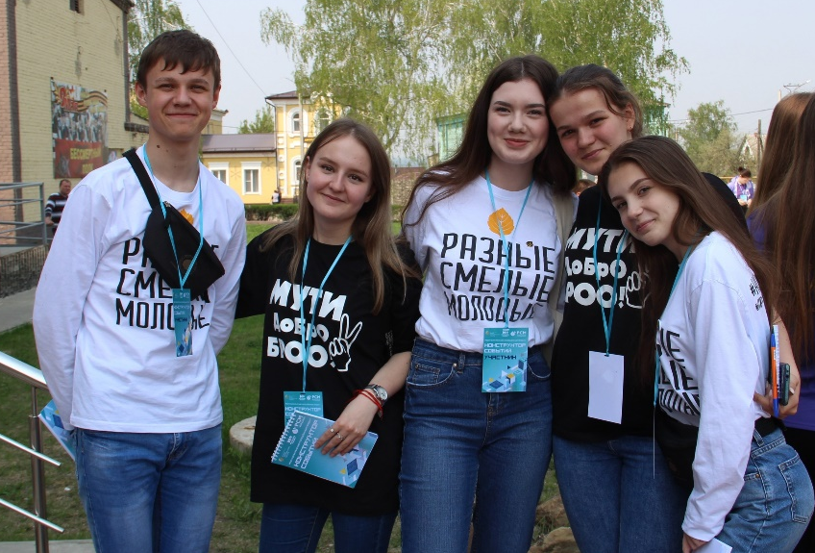
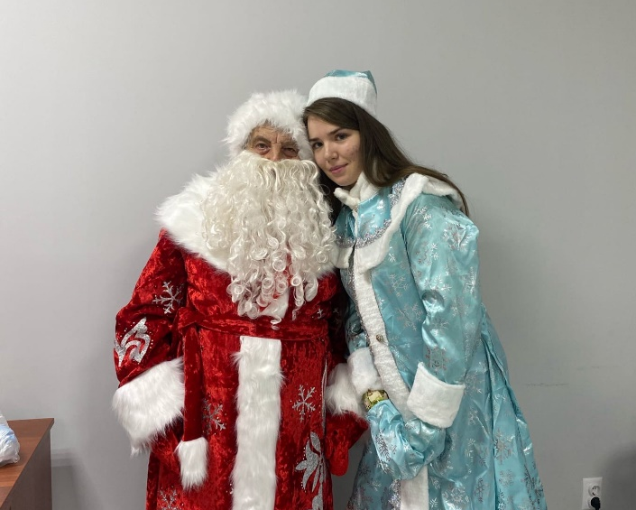
Предматчевые активности на стадионе «Мордовия Арена»
Республиканский форум
«Добро в Мордовии»
Всероссийская акция
«Добрые уроки»
Республиканская школа
Деда Мороза и Снегурочки
Школа социальной практики
Форум «Мордовия – территория социальных инициатив»

Slide 17
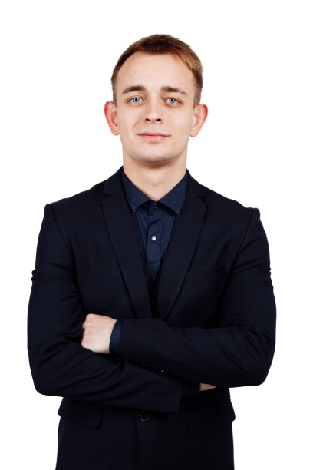
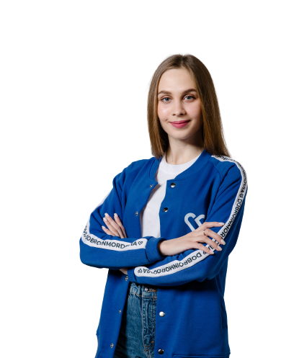
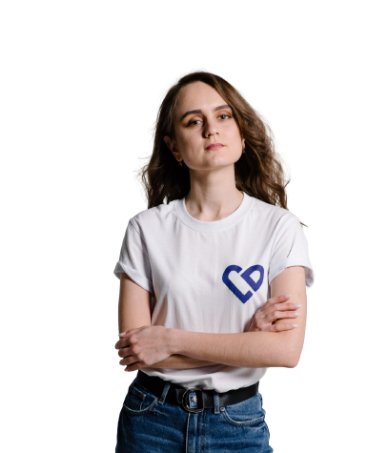
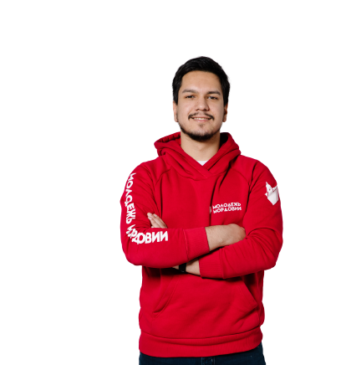
Региональный волонтерский штаб на базе Молодежного центра
Руководитель
Александр
Петров
Ангелина
Муромцева
Светлана
Слугина
Александр
Гриднев

Slide 18
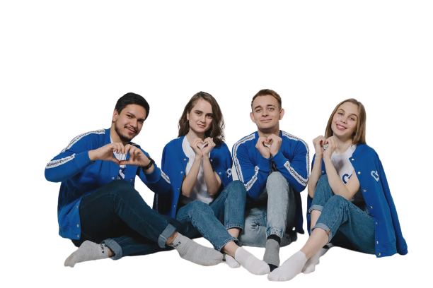
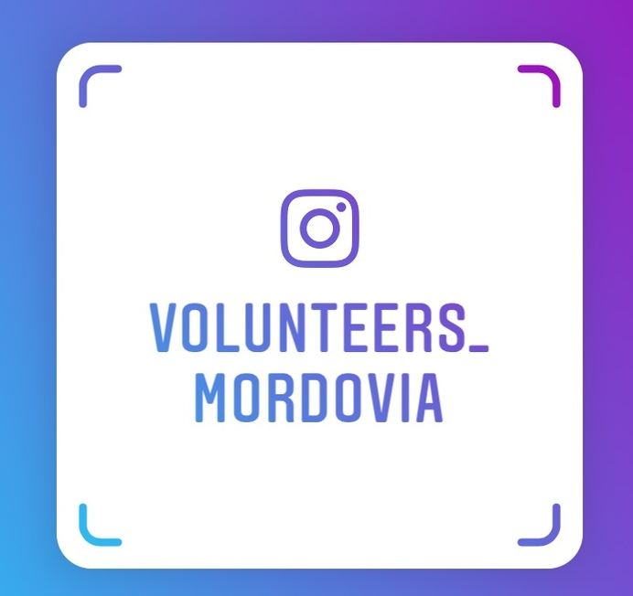
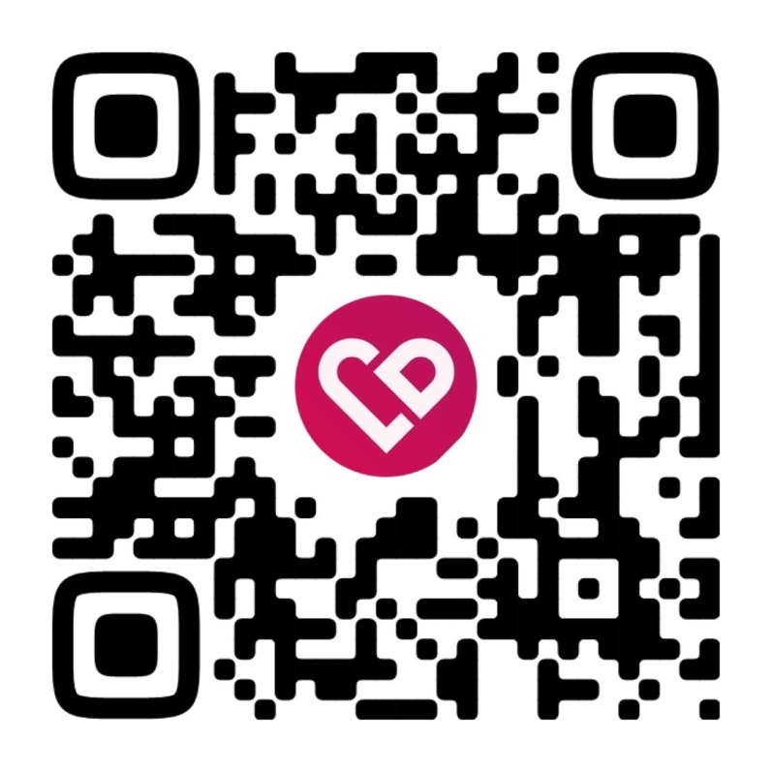


Добро пожаловать в команду волонтеров!
Наши контакты:
Адрес: ул. Большевистская, д.33, каб.108
Телефон: 23-38-76
Instagram
Вконтакте

